Slide 1
ANÁLISIS DE ALGORITMOS
Tiempos de ejecución

Slide 2
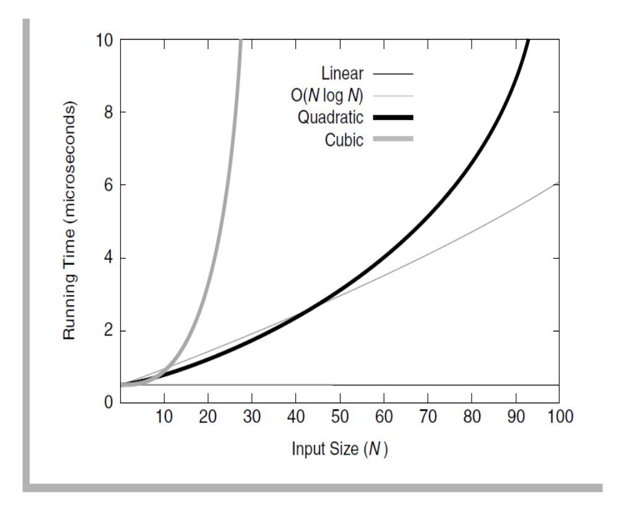
Tiempos de ejecución para tamaños de entrada pequeños

Slide 3
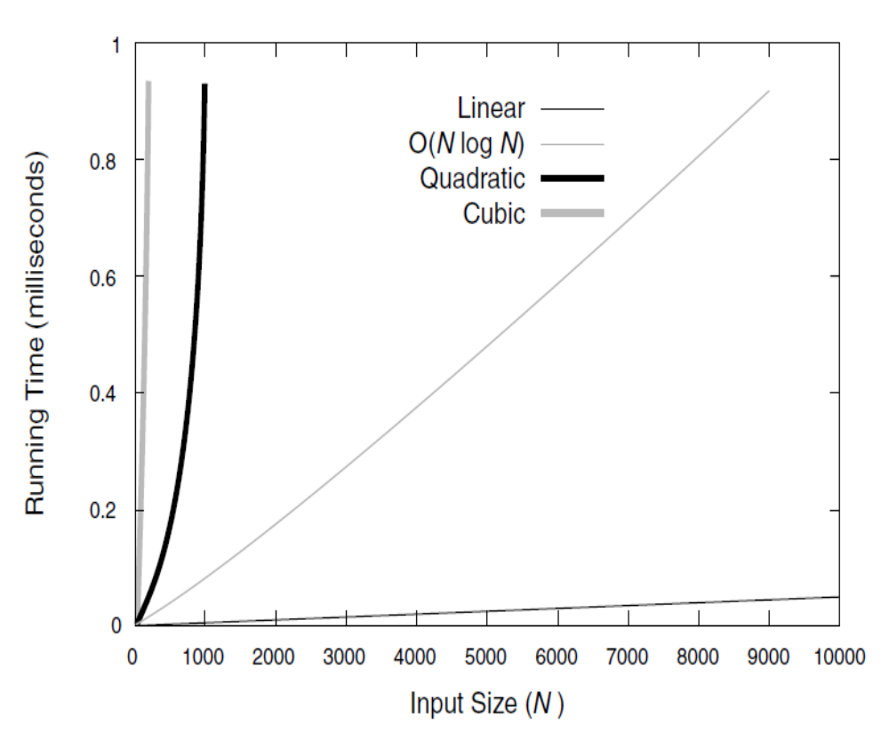
Tiempos de ejecución para tamaños de entrada mayores

Slide 4
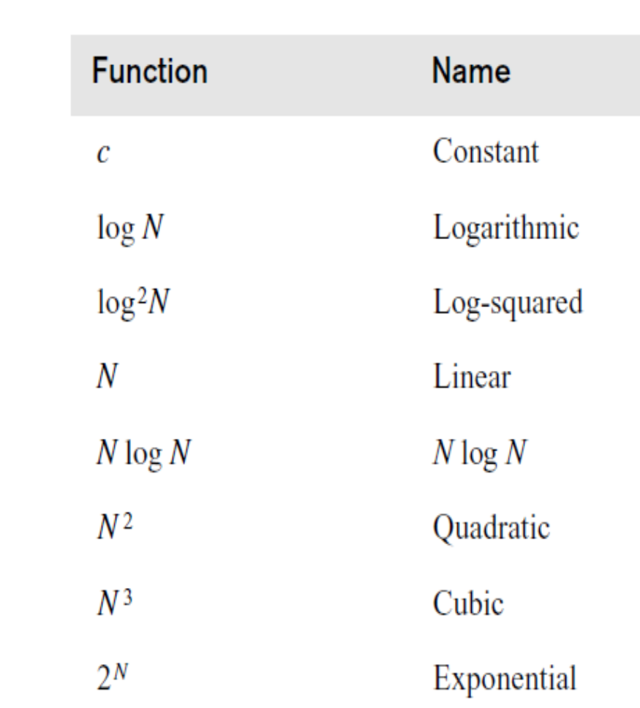
Funciones en orden creciente de índice de crecimiento

Slide 5
Ejemplos de tiempos de ejecución de algoritmos
* ELEMENTO MÍNIMO DE UN VECTOR
Dado un vector de N elementos, encontrar el elemento más pequeño.
* PUNTOS MAS CERCANOS EN EL PLANO
Dados N puntos en un plano (es decir, un conjunto de pares de coorde-
nadas x-y), encontrar el par de puntos que se encuentran más cercanos.
* PUNTOS COLINEALES EN EL PLANO
Dados N puntos en un plano (es decir, en un sistema de coordenadas
x-y), determinar si existen tres que se encuentren en línea recta.

Slide 6
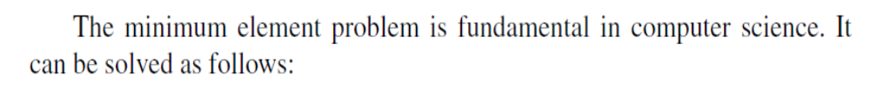

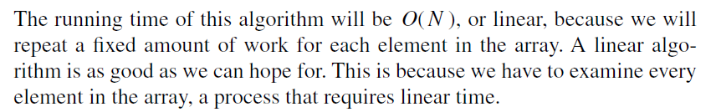

Slide 7
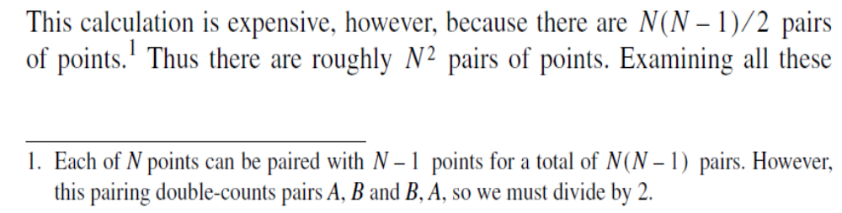

Slide 8
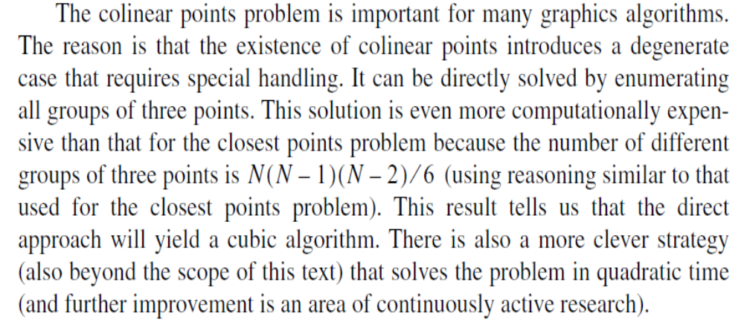

Slide 9
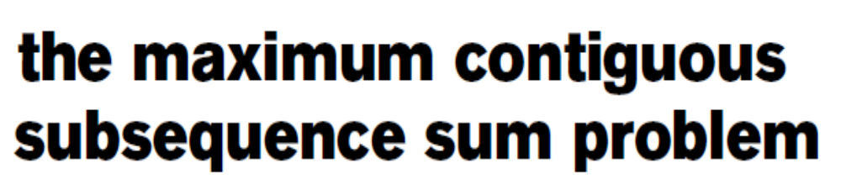
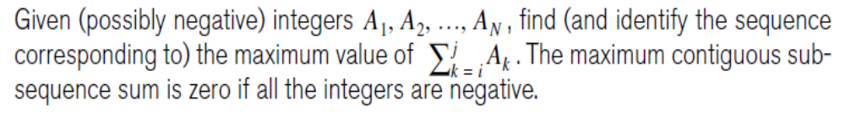

Slide 10
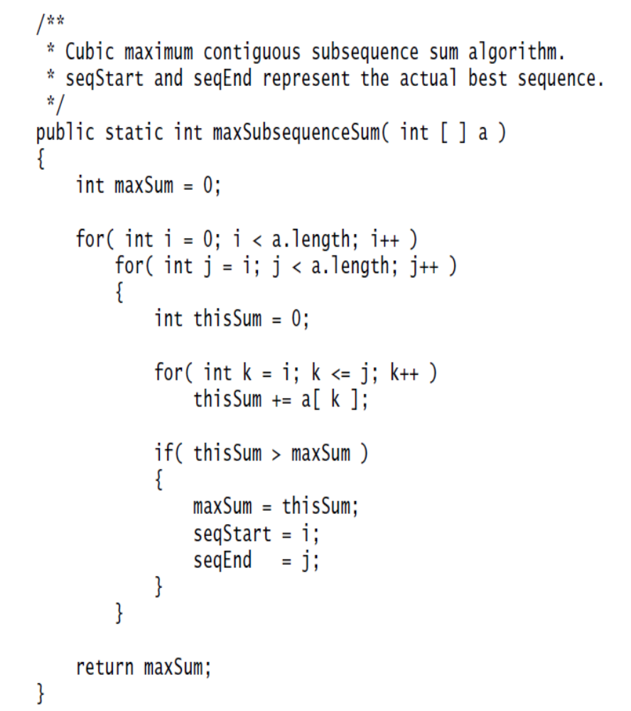

Slide 11

5-minute break to stretch your legs

